Slide 1
İNVAZYON VE METASTAZ
Robert A. Weinberg
The Biology of Cancer
Second Edition
CHAPTER 14
Moving Out: Invasion and Metastasis
Copyright © Garland Science 2014

Slide 2
Tümörün ilk başladığı yerdeki haline primer tümör denir ve primer tümörün görünür hale gelebilmesi için zaman geçmesi gerekir.
Primer tümörler, kanserden ölüm sebeplerinin %10’unu oluştururken, %90 ölüm sebebi olarak primer tümörlerden uzak bölgelerdeki oluşmuş tümörler gösterilmektedir.
Bu tümörler metastaz olarak adlandırılır ve primer tümörün geliştiği yerden metastatik bölgelere kan ve lenf damarları ile taşınır.

Slide 3
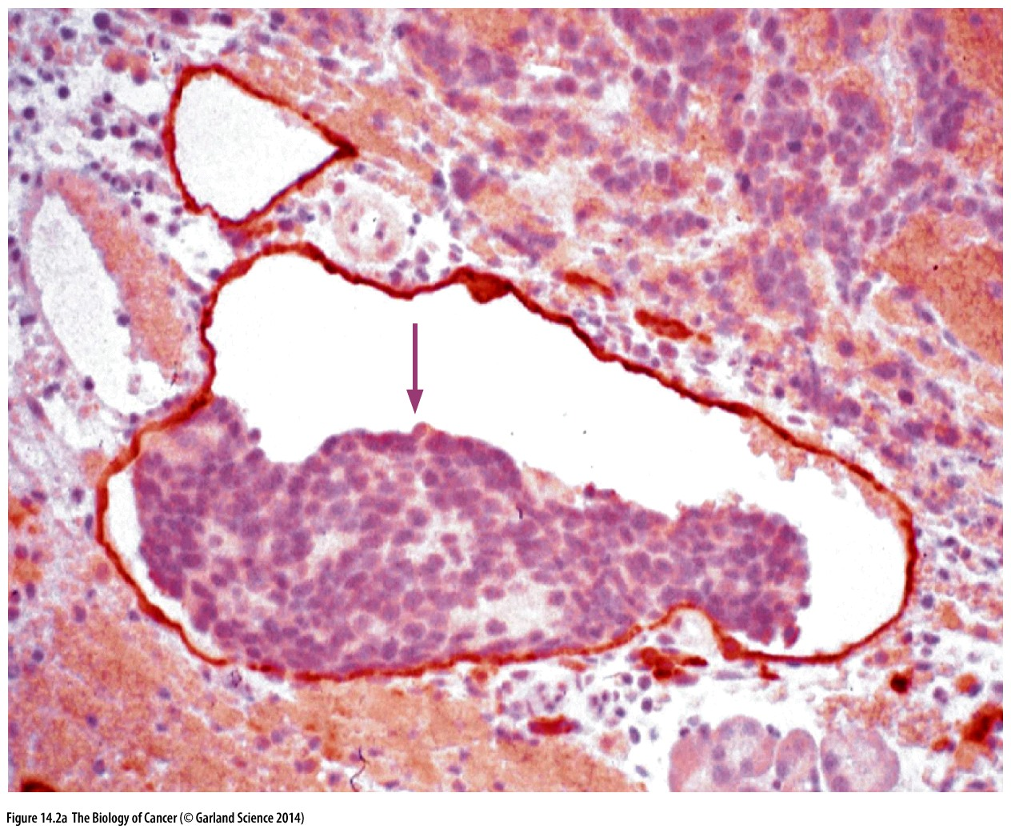
Pankreas adacığı hücrelerinin lenf damarının içinde yaptığı metastatik görüntü.

Slide 4
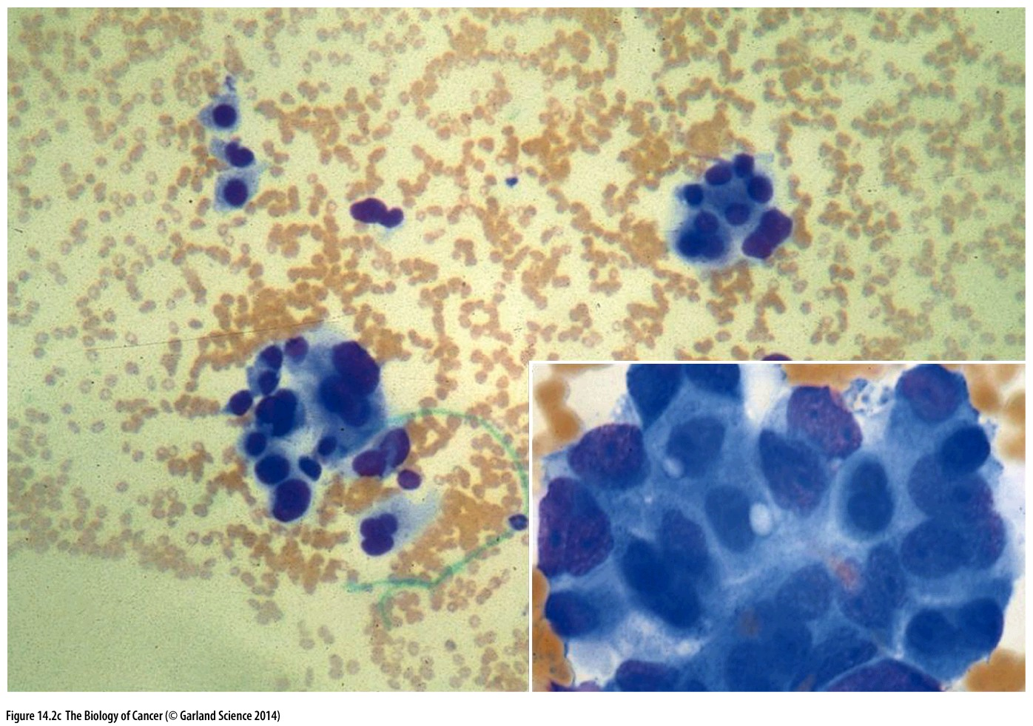
Kemik iliğine metastaz yapmış karsinoma hücreleri. Epitel markörler ile maviye boyanmış epitel hücreler mezenkimal hücrelerden farklı olarak gruplar halinde yer alıyorlar.

Slide 5
Meme kanseri hücreleri pek çok dokuya metastaz yaparlar: beyin, karaciğer, akciğer ve kemik.
Prostat tümörleri: genellikle kemik
Kolon tümörleri: karaciğer.
Metastaik tümörler primer tümörlerden daha tehlikelidir; meme tümörleri lokal olduğu sürece ölümcül değildir çünkü meme vital bir organ değildir. Ancak beyine metastaz yaparsa merkezi sinir sistemini etkileyebilir, kemiğe yaparsa kemik hasarından dolayı iskelet çökebilir.

Slide 6
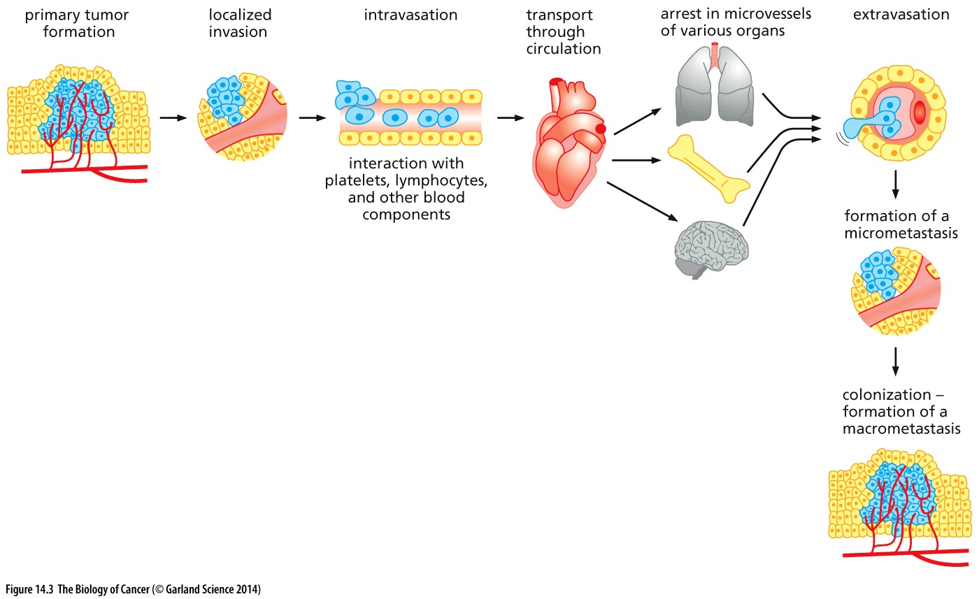
Primer tümörden metastaik bölgeye seyahat kompleks bir biyolojik süreçtir
İnvazyon-metastaz sürecinin 7 basamağı.

Slide 7
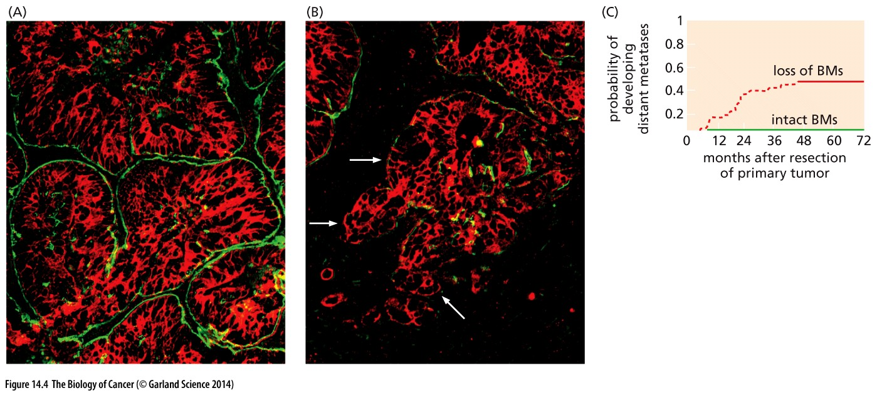
Tümörün benign olması bazal membranın içinde kalması ve hareket etmemesi ile alakalıdır. Eğer tümör agresif değilse BM’i geçmez ancak agresif ve saldırgan ise BM’i parçalar ve diğer organlara seyahat eder.
Yeşil ile işaretli olan hücreler; laminin (BM’in yapı taşlarından bir tanesi)
Kırmızı işaretli hücreler; kanser hücreleri.

Slide 8
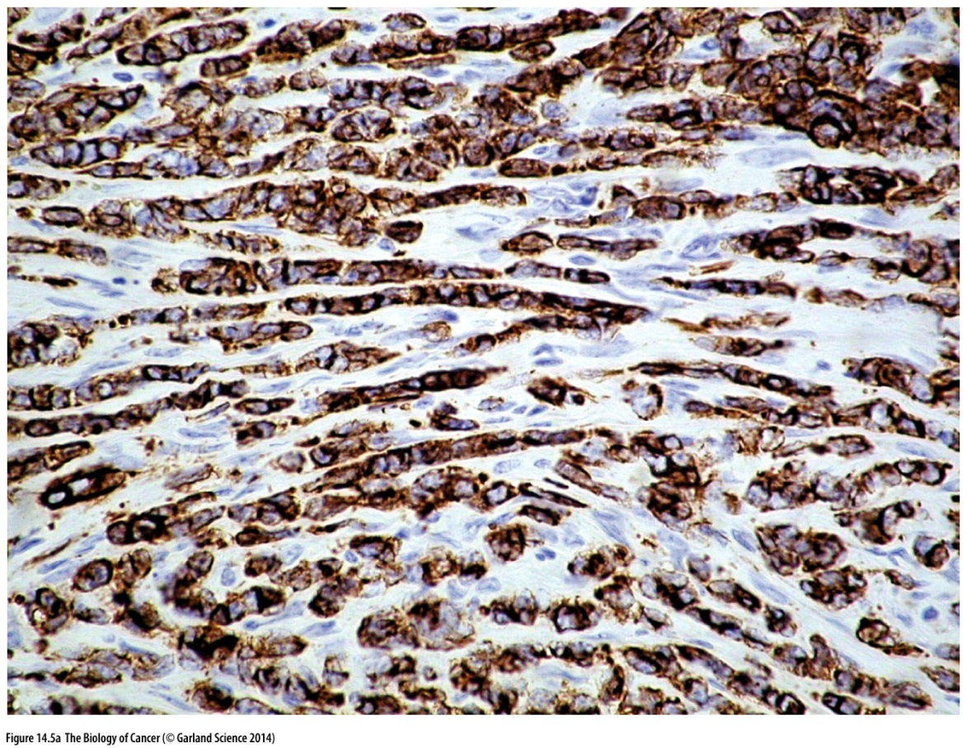
BM’i geçen hücreler (bu hücrelere artık malignant hücre denir) koloni halinde bir sonraki step olan stromayı işgal ederler.
Stromayı işgal eden hücreler artık kan ve lenf damarlarına direkt giriş elde ederler. Kan damarlarına girişe intravazasyon (intravasation) denir.
Şekilde ILC hücreleri gösterilmektedir.

Slide 9
Kanda dolaşan kanser hücreleri (CTC)
Kanser hücreleri kana geçtikten sonra çok uzun yaşayamazlar;
Bir yüzeye tutunmadıkları için bunun farkına varır varmaz apoptoza gidebilirler
Kan damarlarında dolaşırken kılcallara geldiklerinde kılcallar dar gelebilir. Özellikle plateletler ile seyahat ettikleri için çapları çok daha büyük olur ve kılcallarda oluşan strese dayanamayabilirler.
Bu yüzden metastaz yapan tümörlerin çoğu akciğer kılcallarında konaklamayı seçerler.
Burada konakladıkları için akciğere metastaz yapmaları beklense de pek çok tümör buradan ayrılıp başka organlara seyahat ederler.

Slide 10
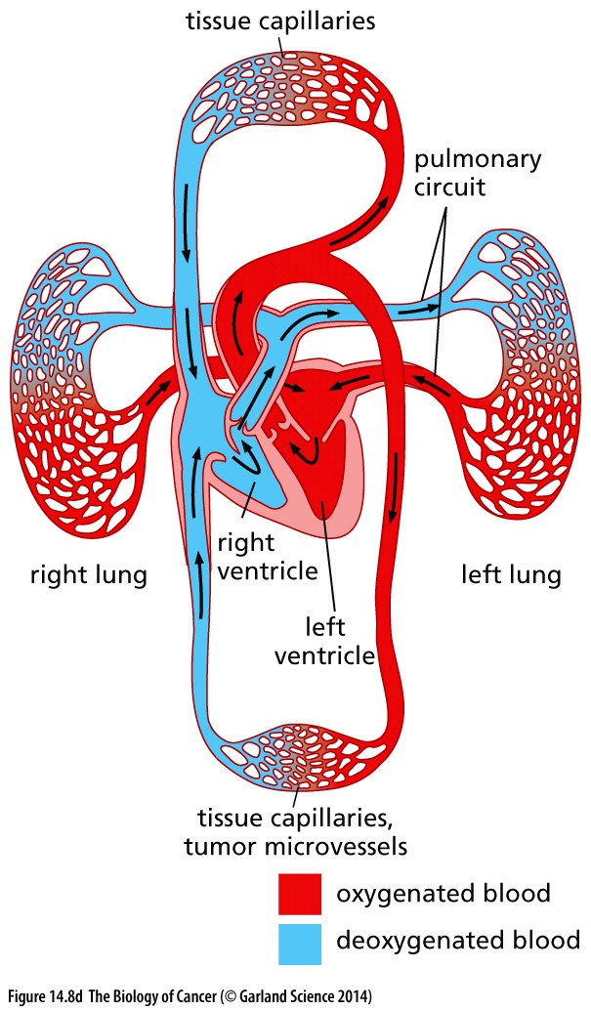

Slide 11
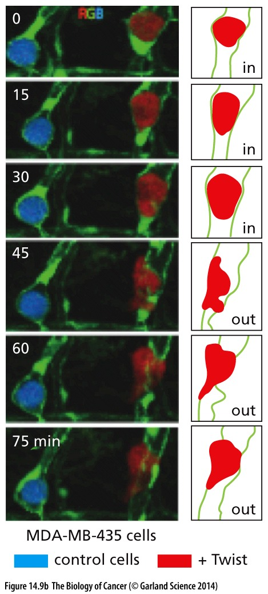
Hücreler kanda seyahat ederken doğru organı buldukları zaman damardan kurtulup organa doğru geçiş yapmak isterler, bu duruma extravazasyon (extravasation) denir.
Extravazasyon işlemini damarın lumeninde küçük bir tümör oluşturup o bölgeye zarar verip damardan ayrılarak gerçekleştirebilirler.
Extravazasyon bölgesinde makrofajların bulunması, tümör hücrelerinin makrofajları çağırıp onlardan destek aldığının bir göstergesidir.
Figürde invaziv olmayan bir meme kanseri hücresi olan 454 ile bu hücrelerde invazyonu ve EMT’yi tetikleyen Twist TF’i ile transfekte edilmiş hücrelerin davranışları gösterilmektedir. Yeşil florasan damarın iç yüzeyini oluşturan endotel hücreleri göstermektedir.

Slide 12
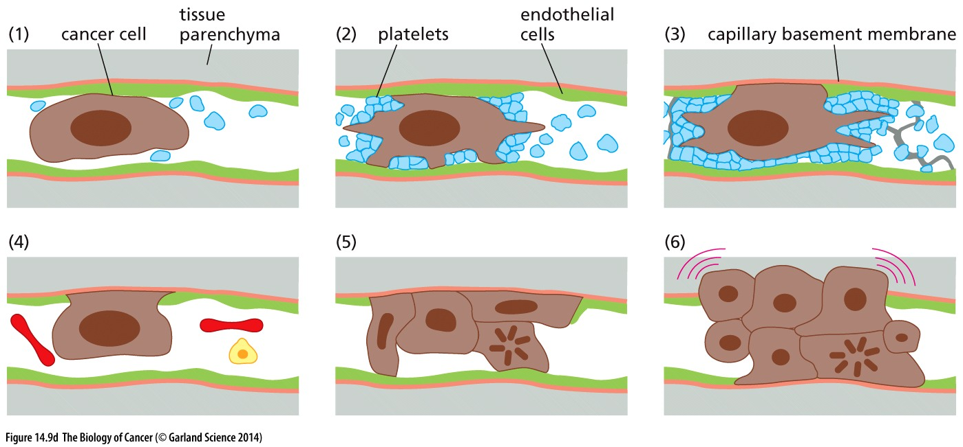
Bir tümör hücresinin kan dolaşımına verildikten sonra nasıl extravazasyon yaptığını gösteren figür.

Slide 13
Hücre kolonizasyonu invazyon-metastazın en karmaşık süreçlerinden birisidir.

Slide 14
Hücreler dokulara ulaştıktan sonra mikroskopik metastazlar yani mikrometastazlar oluştururlar. Mikroskopik boyuttan makroskopik boyuta geçmelerine kolonizasyon denir.
Kolonizasyon en zor aşamalardan biridir çünkü tümör hücrelerinin yeni geldikleri ortam onları istemeyebilir ve zamanla yok olabilirler. Ya da uzun süreler boyunca mikrometastaik olarak hayatlarını sürdürebilirler.
Meme kanseri hastalarının %30’undan fazlası kemik iliğinde yüzlerce mikrometastaz barındırabilir.
Sitokeratinlere spesifik antikorlar kemik iliği ve kandaki mikrometastazları saptayabilirken, epitel hücre adezyon molekülüne (EpCAM) karşı geliştrilmiş antikorlar lenf düğümlerindeki mikrometastazların saptanmasında kullanılır.

Slide 15
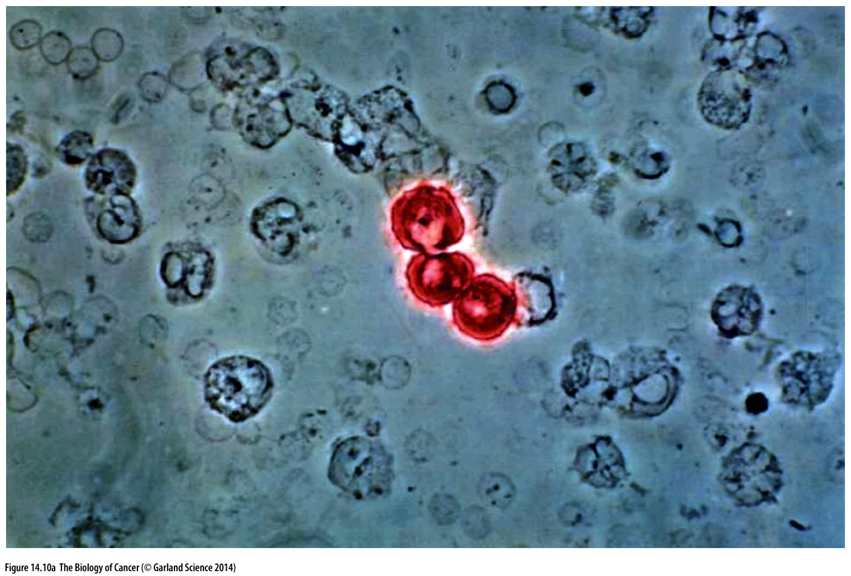
Barsak tümöründen kemik iliğine mikrometastaz yapmış bir tümör kolonizasyonu. Anti-sitokeratin antikoru ile işaretlenmiş tümör hücreleri gözlenmektedir.
Bu boyanma, ilik hücrelerinde mezenkimal/hematopoietik orijinli hücreler bulunduğu ve sitokeratin ifade etmediği için oldukça spesifik bir boyamadır.

Slide 16
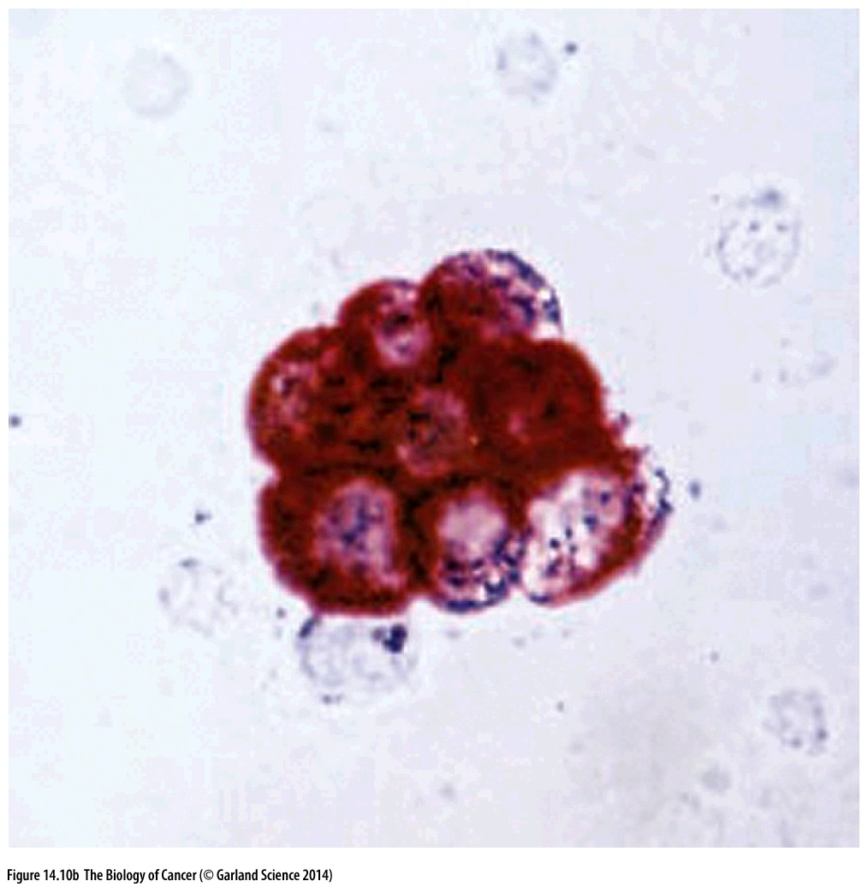
Memeden kemik iliğine mikrometastaz yapmış 8 tane tümör hücresi

Slide 17
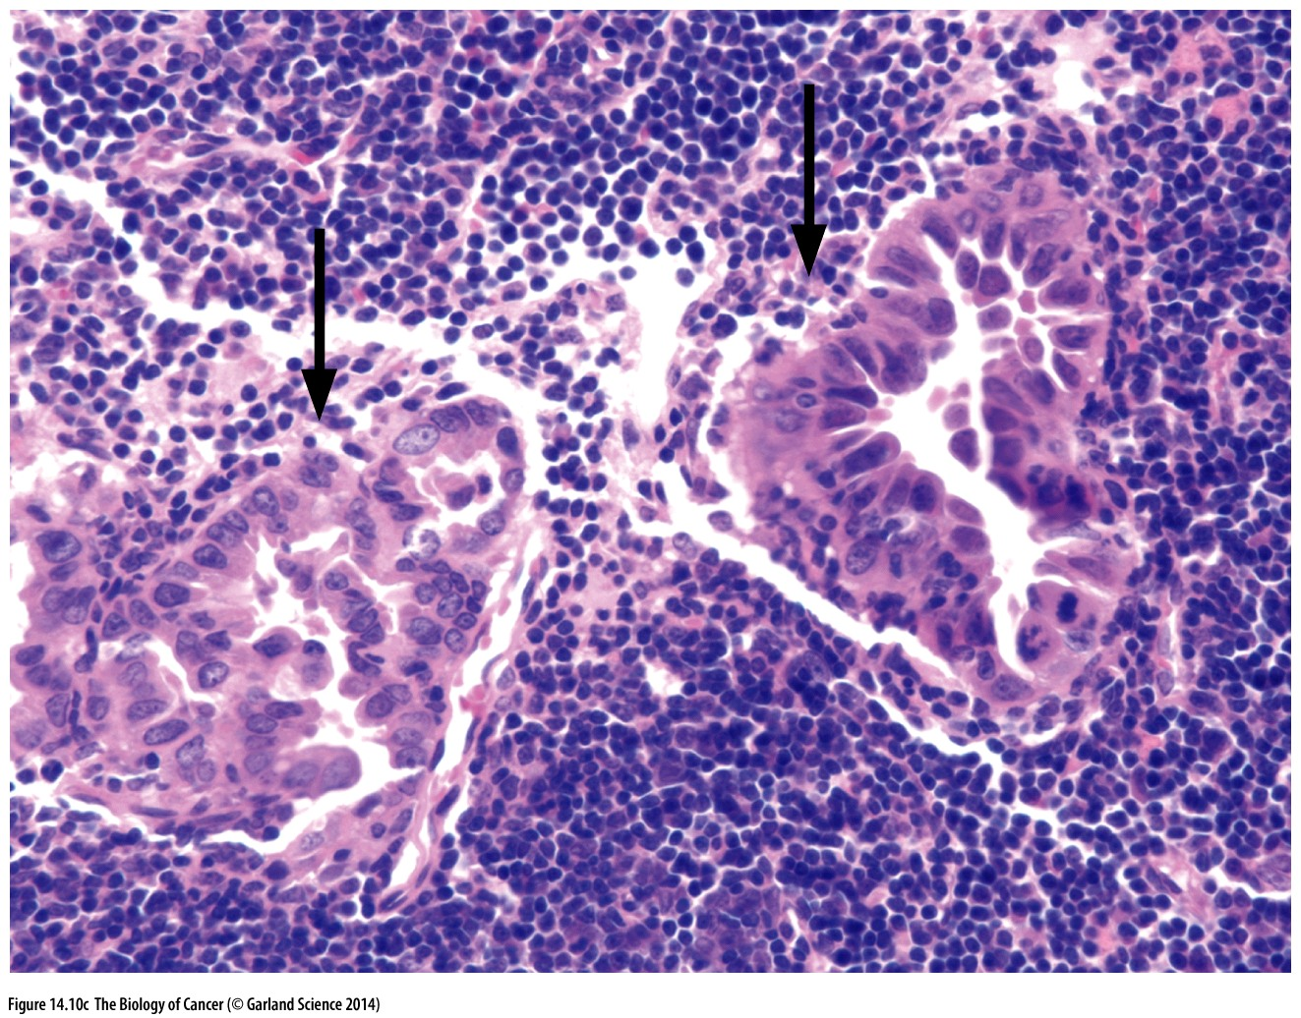
Lenf düğümlerine fare akciğer adenokarsinoma hücrelerinin yaptığı metastaz.

Slide 18
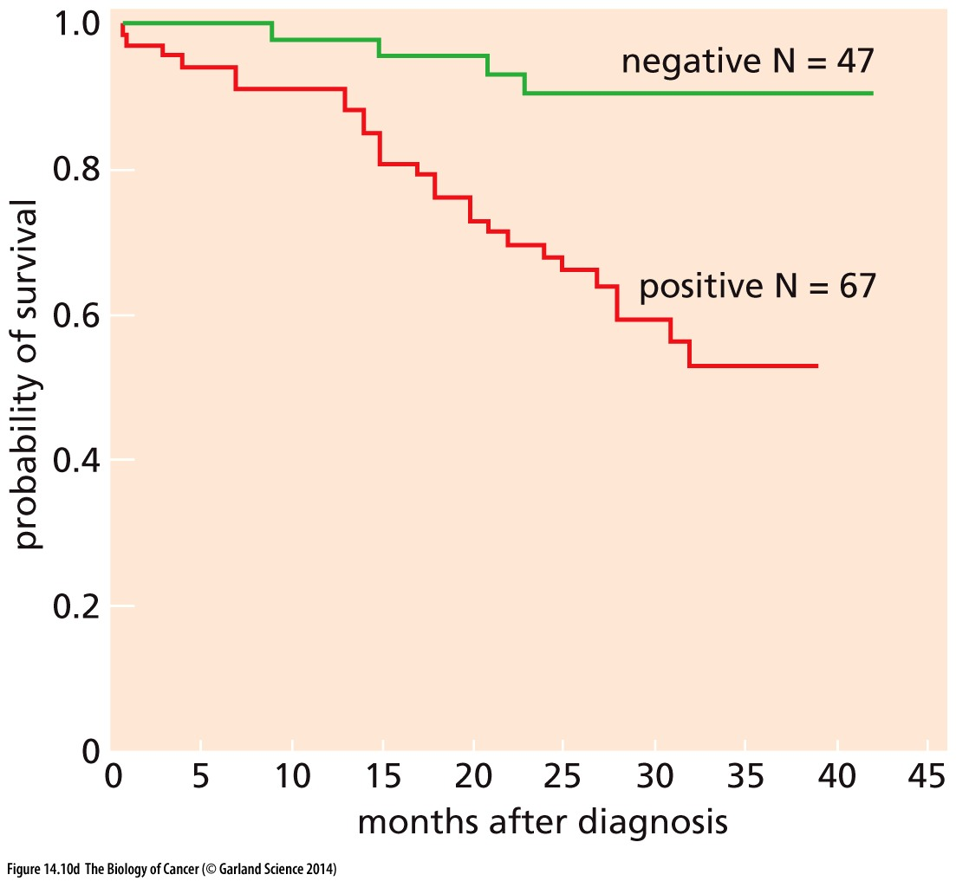
Cytoceratin positivity is tested in bone marrow

Slide 19
EMT ve buna bağımlı olarak E-kaderin kaybı hücrelerin invaziv olmalarına sebep olur

Slide 20
Epitel bir hücrenin invaziv karakter kazanması ve hareket kabiliyeti geliştirebilmesi için epitel özelliklerini kaybetmesi gerekir.
Bu durum hücrenin hem morfolojisinin hem de gen ifade profillerinin değiştiği EMT programı ile olur. Epitel hücreler EMT sonrasında mezenkimal hücre karakteristiği gösterirler.
EMT durumu özellikle embryogenezde çok karşılaşılan moleküler bir süreçtir.

Slide 21
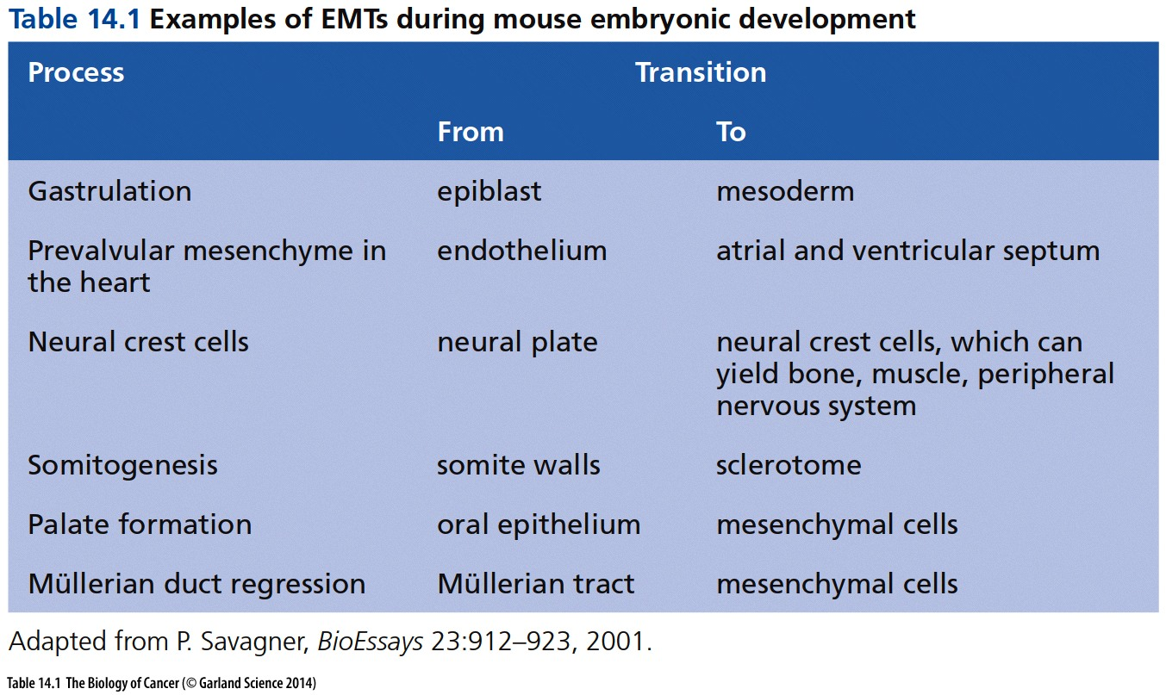

Slide 22
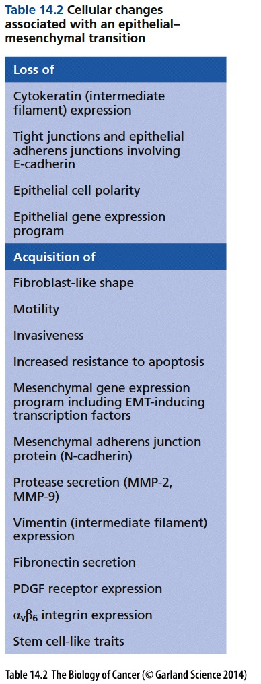
EMT sürecinde E-cadherin yerine N-cadherin sentezlenir. N-cadherin fibroblast gibi mezenkimal hücrelerin belirtecidir.
E-cadherin hücrelerin birarada birbirlerine tutunarak durması için önemli bir proteindir. Mekanik strese karşı direnç sağlar.
E-cadherinin baskılanması hücrelerin hareketlenmesine sebep olur.

Slide 23
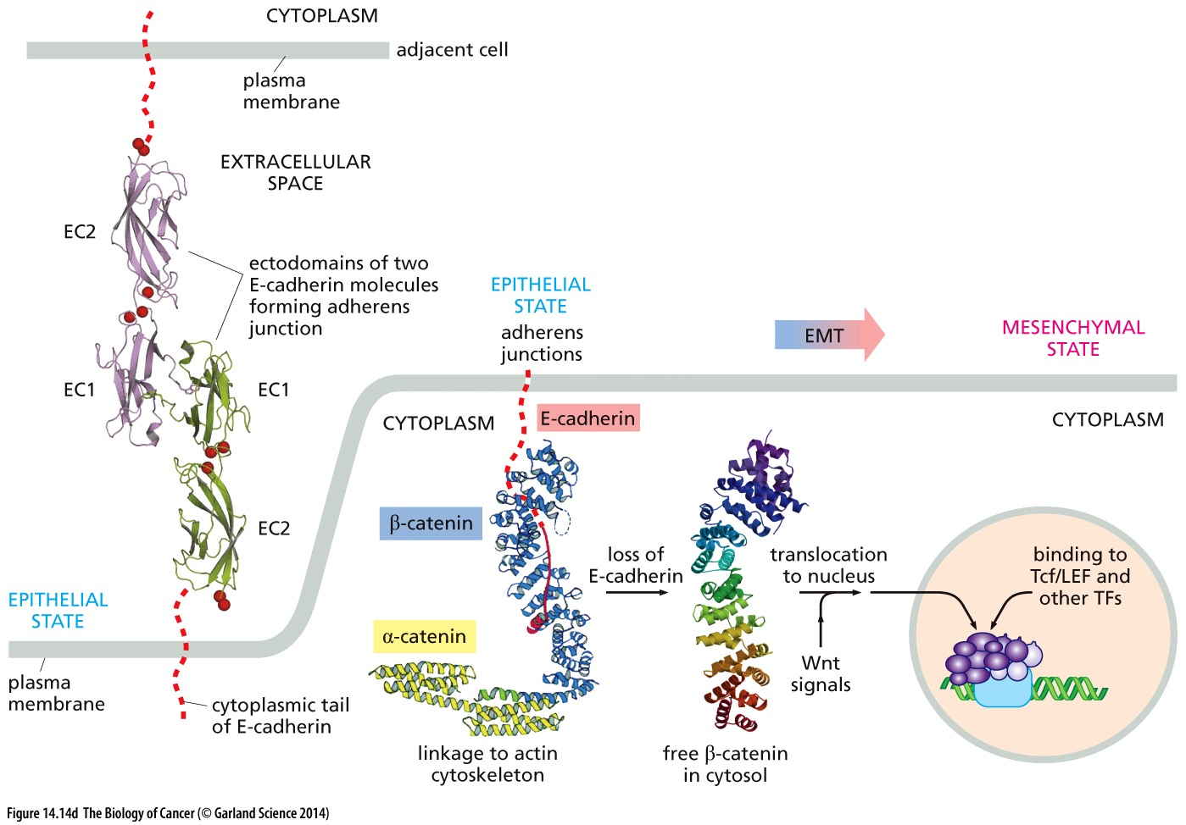

Slide 24
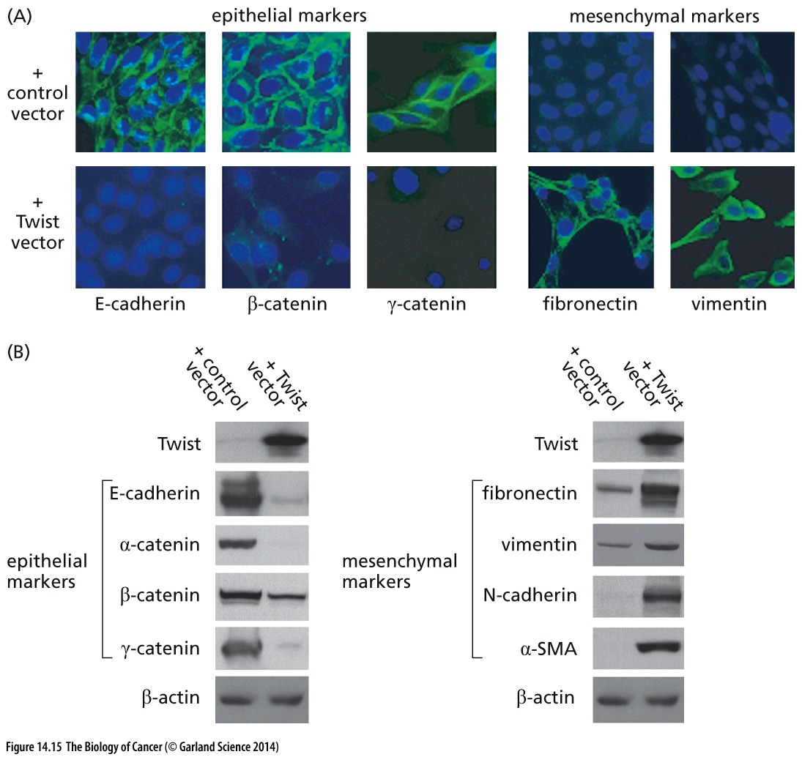

Slide 25
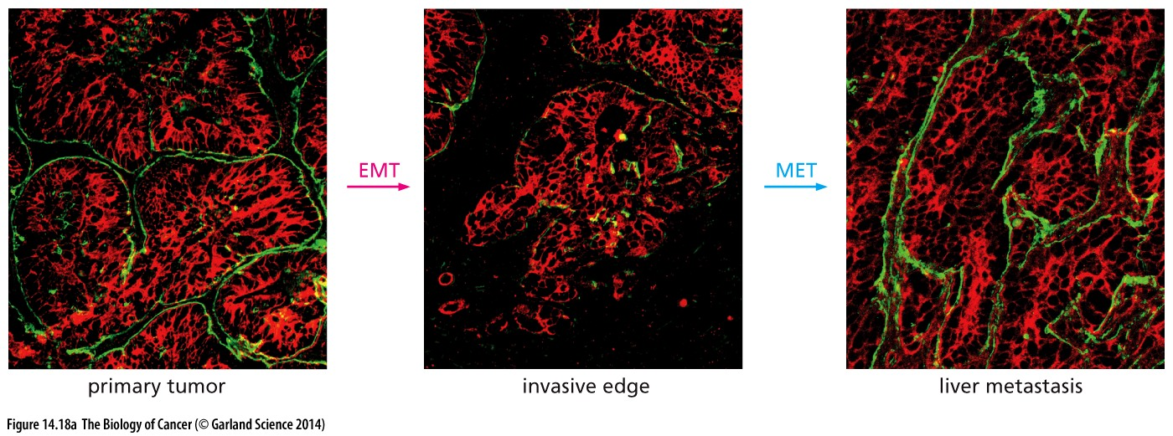
EMT geri dönüşü olan bir süreçtir ve hücreler invazyon ve metastaz süreçlerini tamamladıktan sonra tekrar epitel hücre karakteri kazanabilirler (MET).

Slide 26
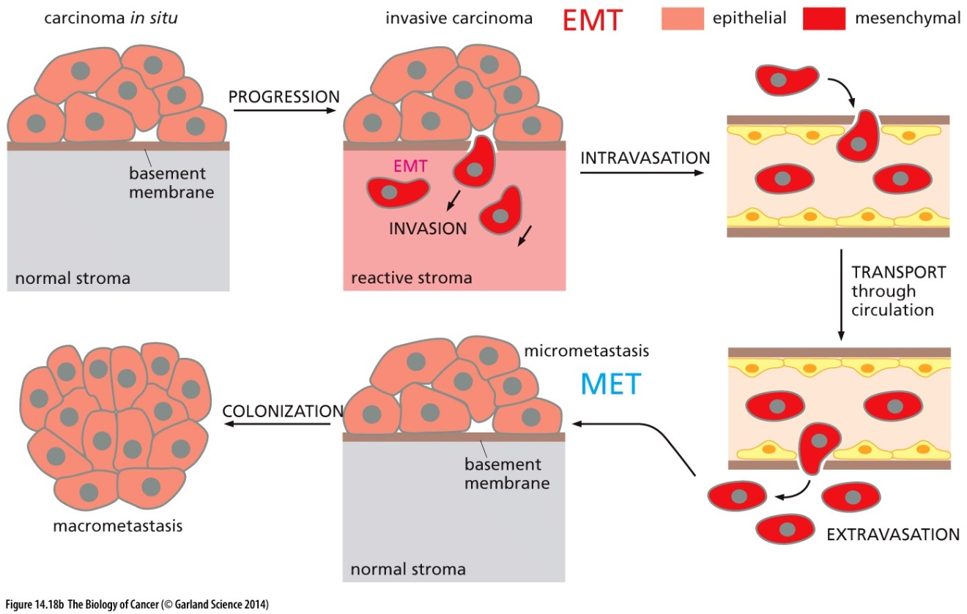
Primer tümörün geliştiği yerdeki mikroçevre elemanları EMT’den sorumlu olabilir.
Hücre ilk EMT sinyallerini primer tümörün oluştuğu stroma hücrelerinden alır, kanda seyahati sırasında bu sinyaller plateletler tarafından devam ettirilir ancak tümör hücresi yeni bir lokasyon bulduğunda EMT’yi sürdürebileceği bir ortam oladığı için MET süreci başlar.

Slide 27
TGF-Beta’nın EMT üzerindeki etkisi

Slide 28
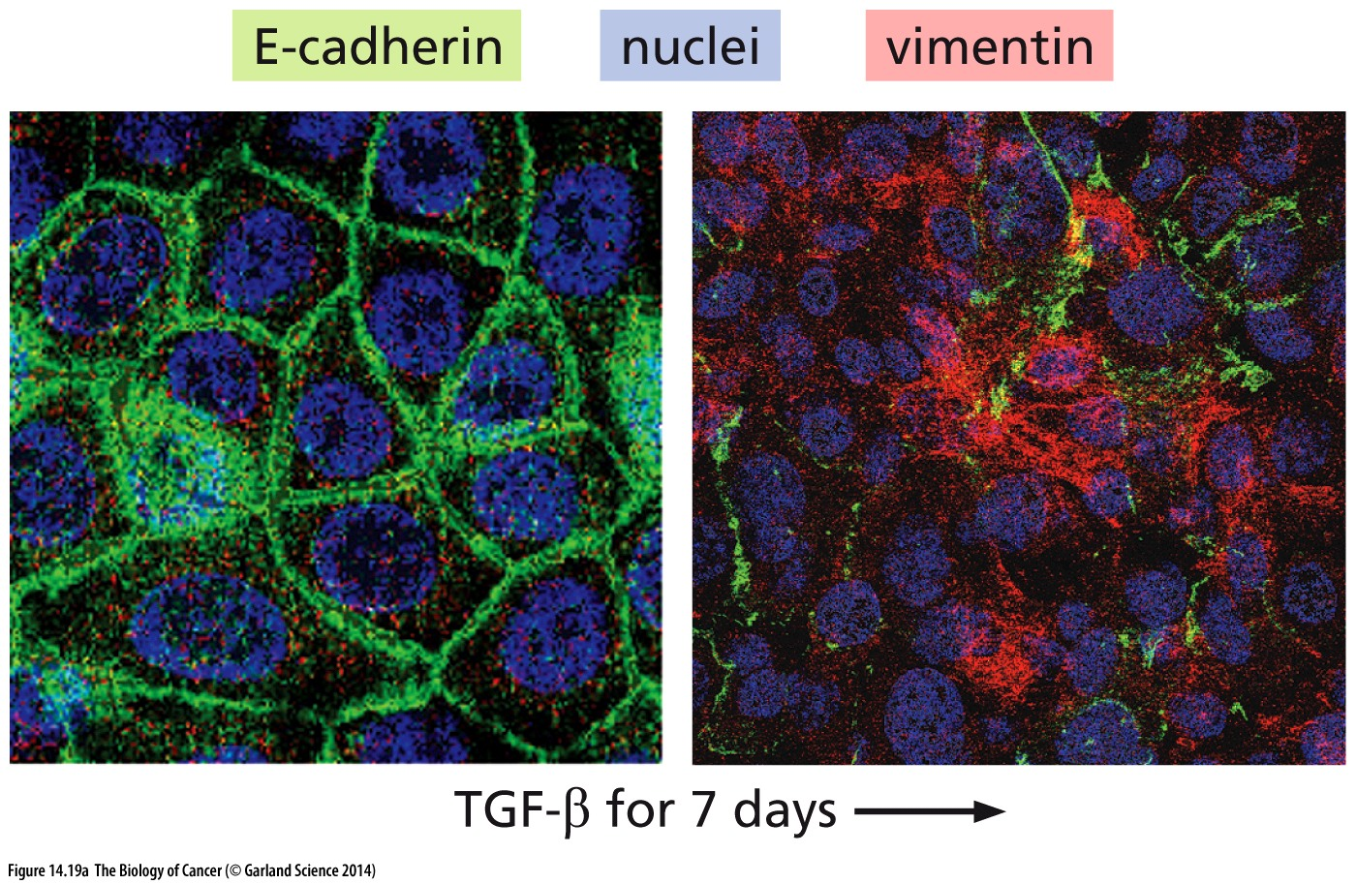
Ras onkogeni ile trasforme edilip tümör özelliği kazandırılmış ölümsüzleştirilmiş fare meme epiteli hücreleri. Normalde E-cadherin sentezleyen hücreler TGF-beta ile muamele edildikten sonra vimentin ifade etmeye başlıyor. Mezenkimal hücre özelliği kazanan hücreler kendi TGF-Betalarını ifade etmeye başlayıp otokrin sinyalleşme ile kendi kendilerini indükleyebiliyorlar.

Slide 29
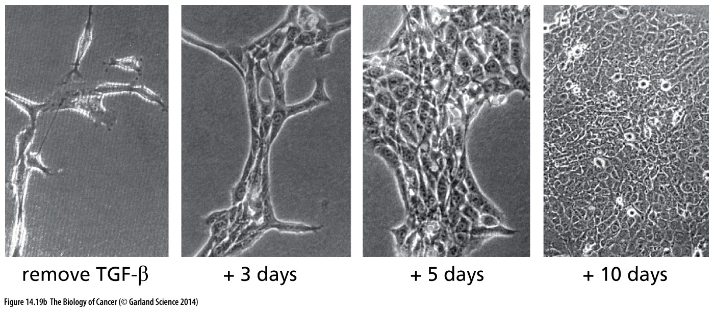
Aynı hücrelerin besiyerinden TGF-Beta uzaklaştırıldığı zaman fibroblast gibi bir fenotip gösteren hücreler zamala epitel hücre fenotipine geri dönüyor.

Slide 30
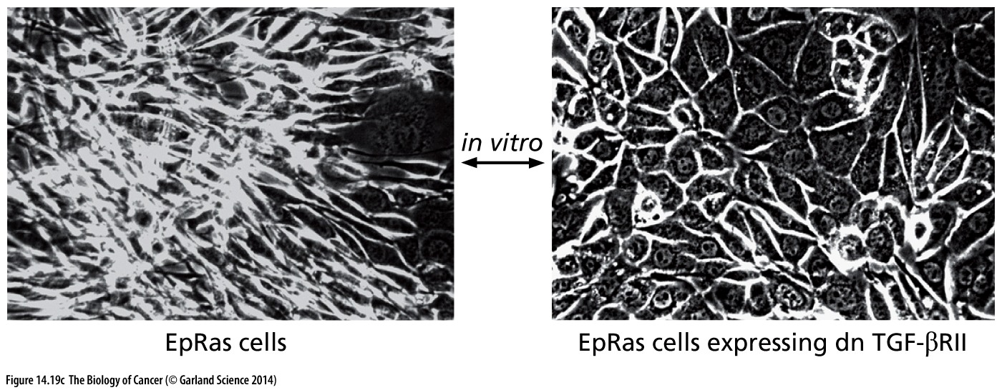
Dominant negatif TGF-Beta mutantı hücreler TGF-Beta ifade edemedikleri için ras mutant hücrenin gösterdiği fibroblast özelliği gösteremiyorlar.

Slide 31
TGF-beta ile birlikte TNF-alfa da EMT programının aktif olmasında etkindir.
Erken tümör gelişiminde TNF-alfa inflamatuar hücreler tarafından üretilir ve epitel hücrelerde NF-Kappa B sinyal yolağını aktive eder.
TGF-beta da NF-Kappa B sinyal yolağını aktive eder.
TGF-beta ve TNF-alfa birikte uzun süreli NF-Kappa B sinyal yolağı aktivasyonuna sebep olurlar.
Bu sinyal yolağının EMT programının başlamasında ve sürdürülmesinde etkisinin olduğu, yolak inaktive edildiğinde EMT’nin durmasından anlaşılabilir.

Slide 32
Ayrıca çalışmalar göstermiştir ki 3 önemli sinyal yolağı hücrelerin mezenkimal karakterlerini sürdürmesinde önem taşımaktadır; TGF-Beta, klasik ve klasik olmayan wnt sinyal yolakları.
Her ne kadar normal epitel hücreler de bu sinyal yolaklarına sahip olsalar ve ligandları salgılıyor olsalar da aynı anda salgıladıkları yüksek miktardaki inhibitör proteinler EMT programının açılmasını engellemektedir.
Bone morphogenic protein (BMP): TGF-Beta inhibitörü
SFRP1 ve DKK1: klasik ve klasik olmayan wnt inhibitörleri
Bu inhibitörler mezenkimal hücrelere uygulandığı zaman mezenkimal hücrelerin epitel hücrelere dönüşmesini MET yolu ile sağlarlar (hücreleri buna zorlarlar).

Slide 33
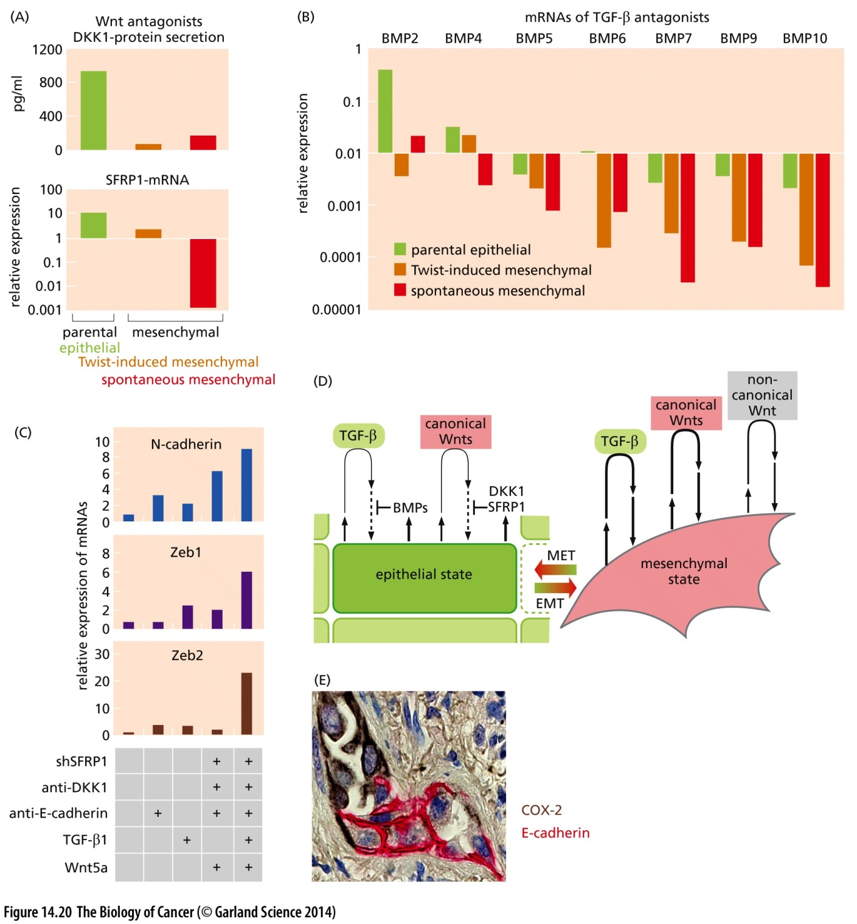

Slide 34
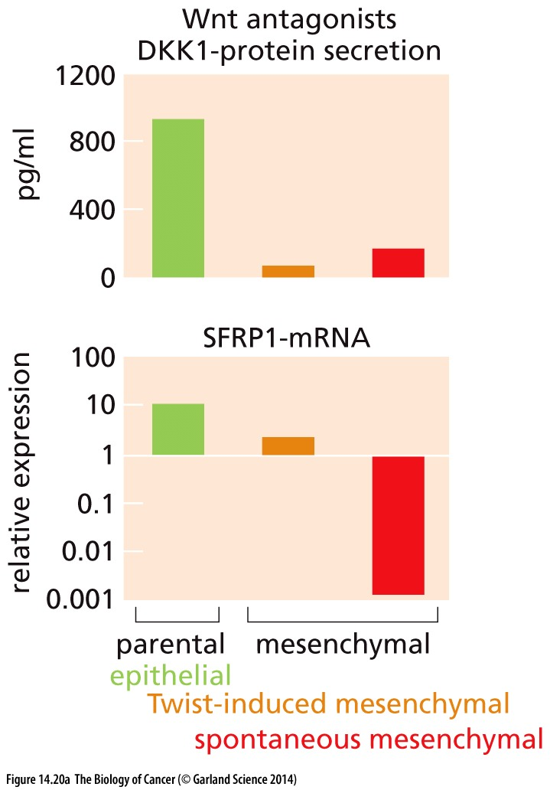

Slide 35
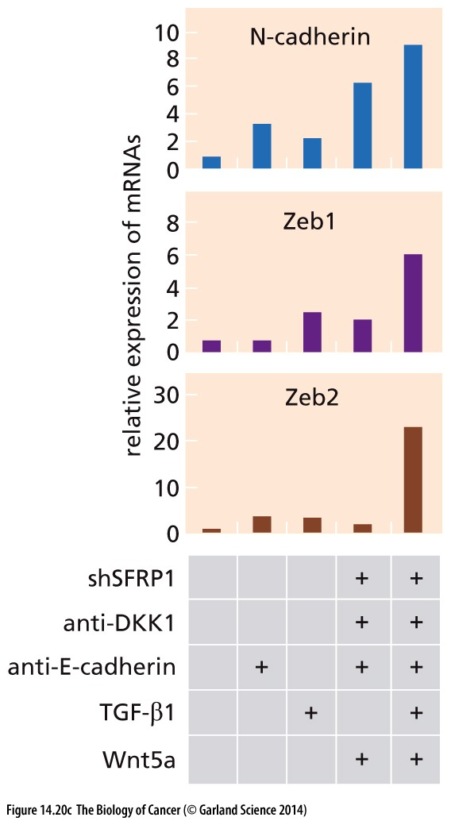

Slide 36
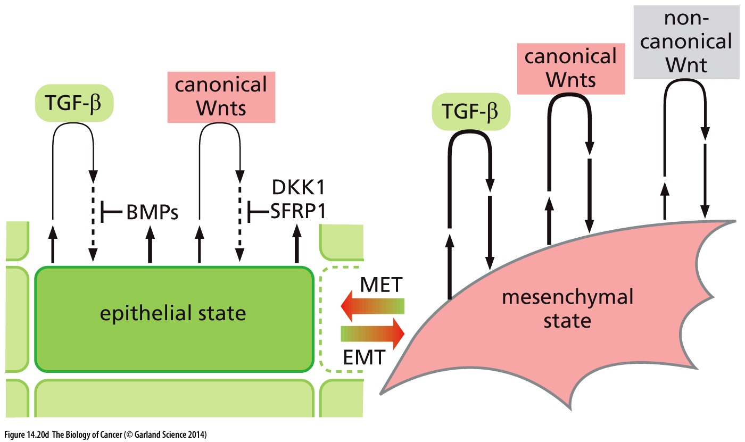

Slide 37
Stromal hücre elemanlarından makrofajlar hücre invazyonuna yardım ederler.

Slide 38
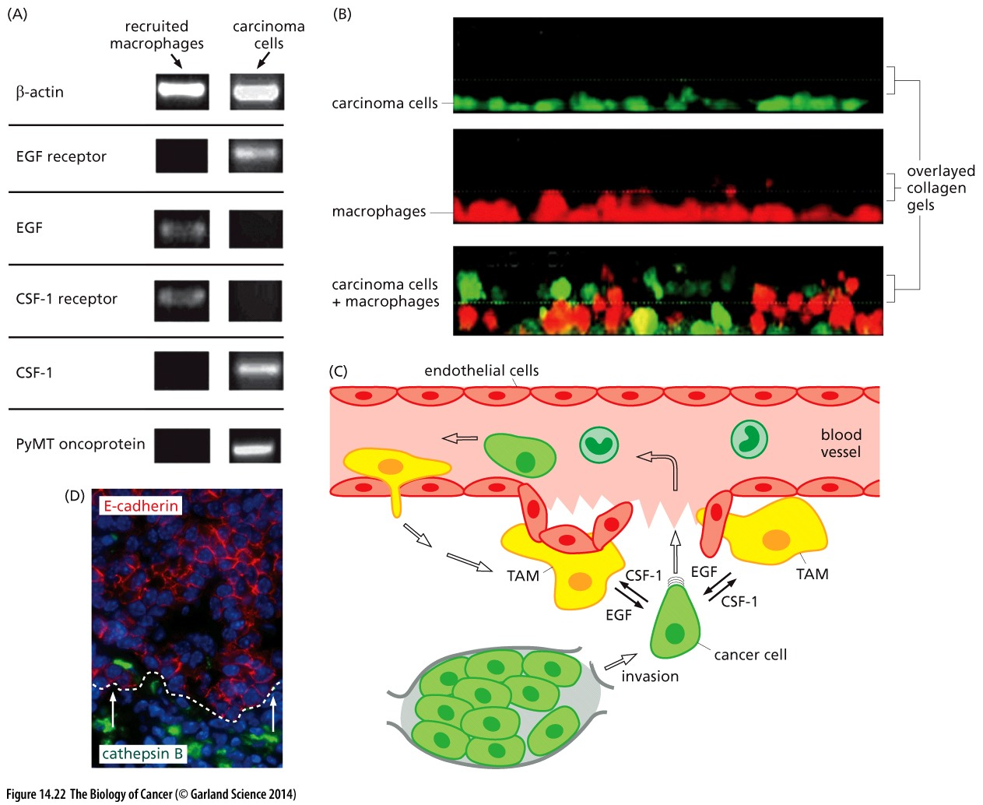

Slide 39
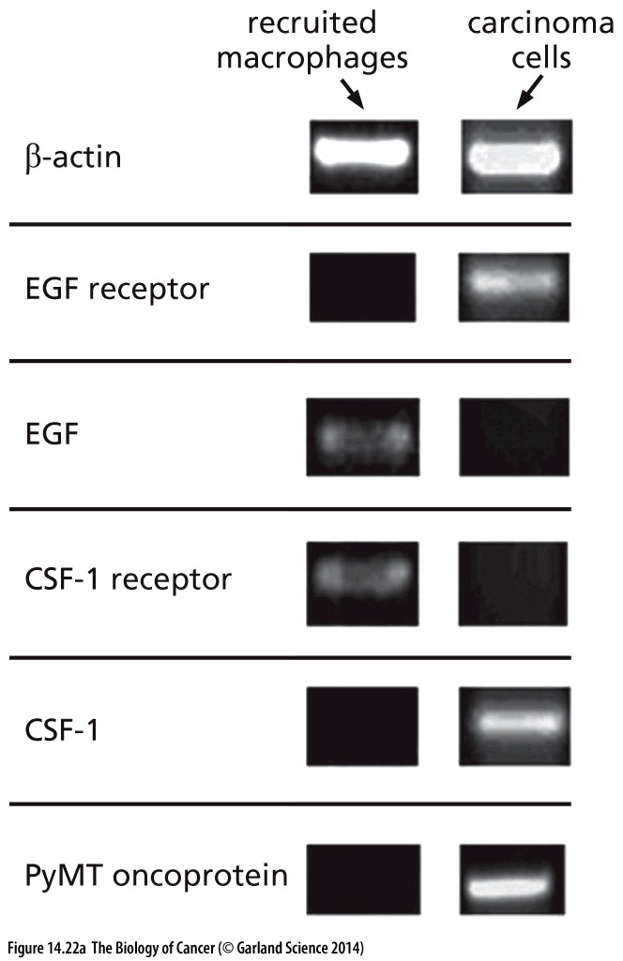
Makrofajlar ve epitel hücreler parakrin sinyalleşme ile birbirlerini etkilerler.

Slide 40
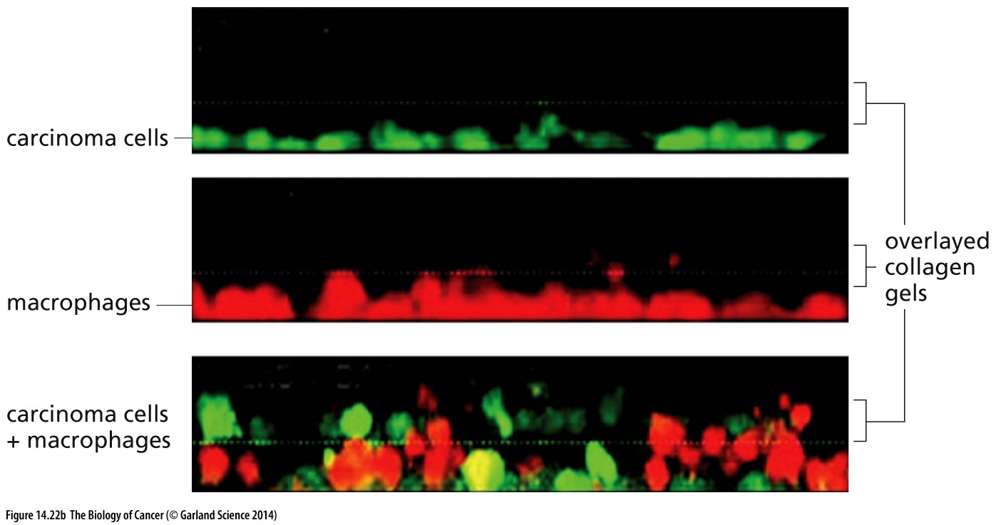

Slide 41
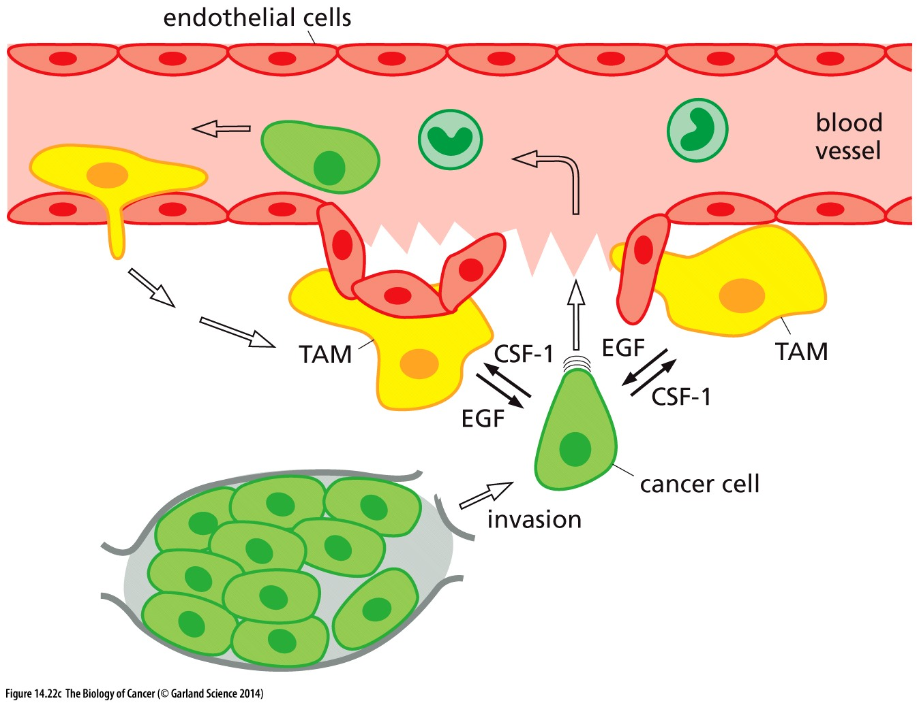
TAM: Tumor associated macrophages
CSF-1: Colony stimulating factor

Slide 42
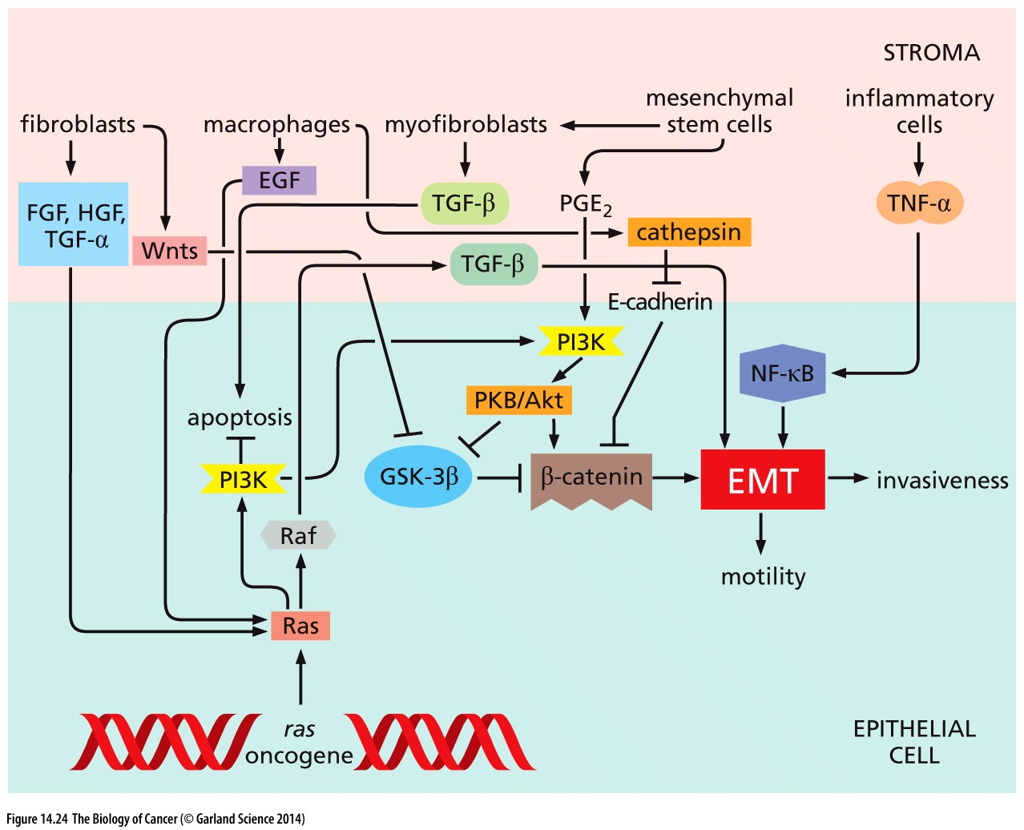
EMT’yi tetikleyen sinyaller.

Slide 43
EMT programı pek çok TF tarafından kontrol edilir.

Slide 44
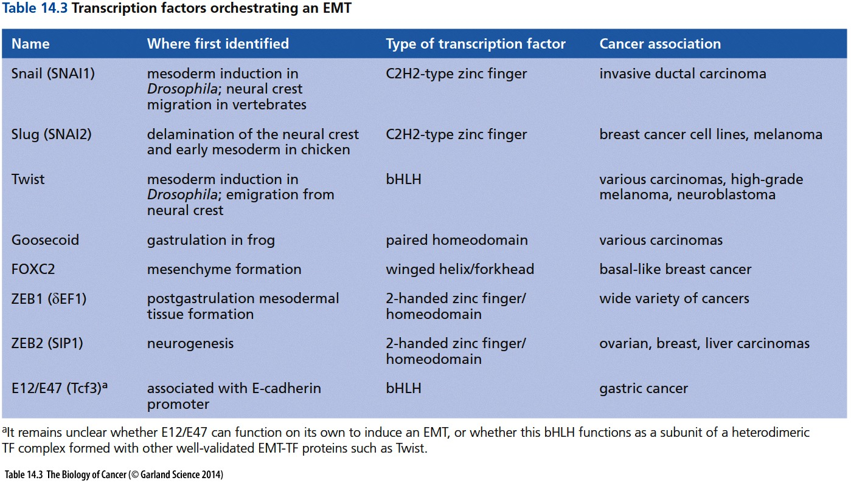

Slide 45
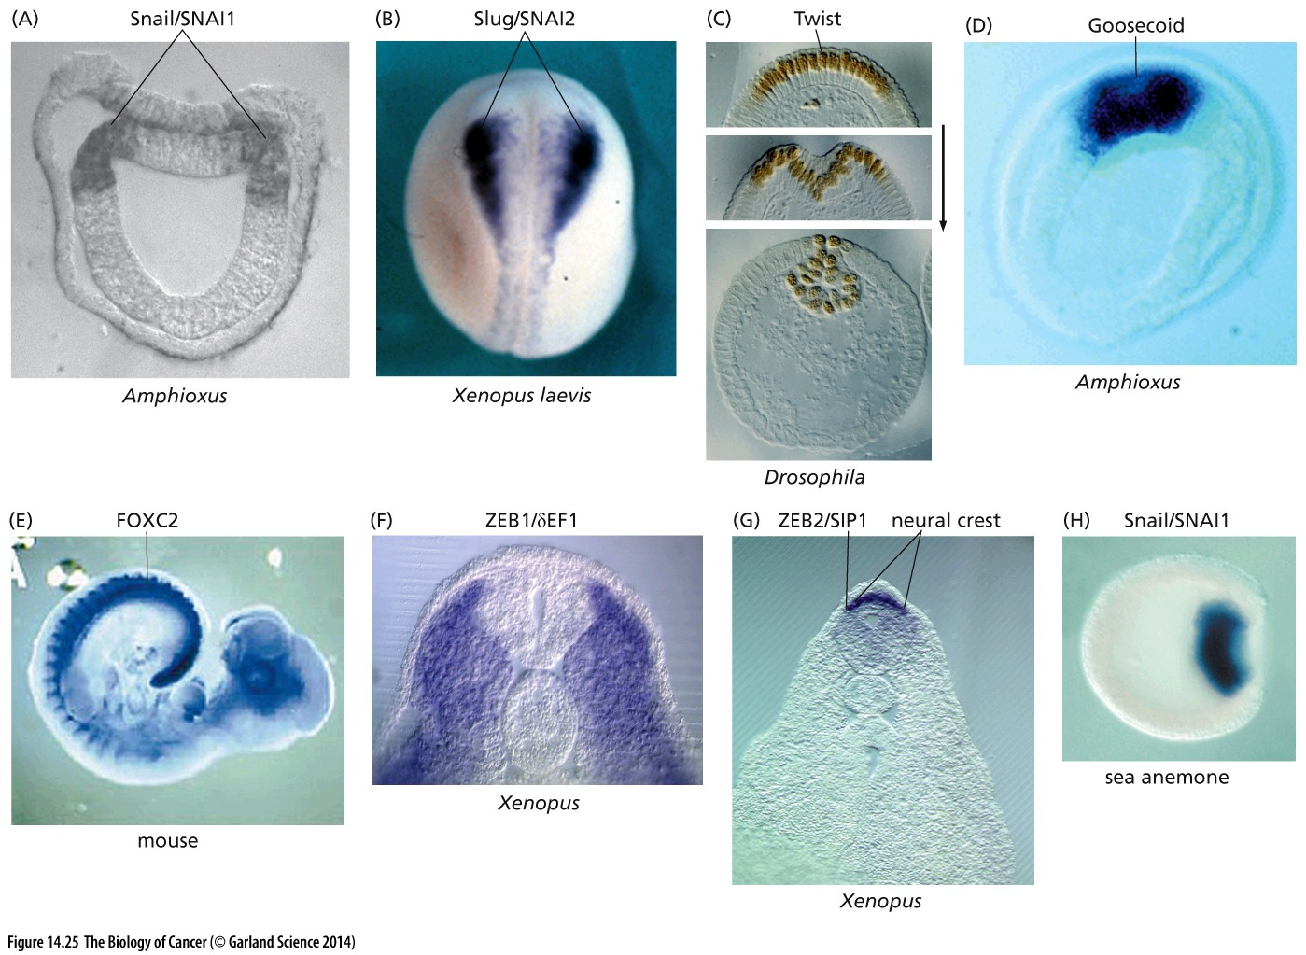
Snail, Slug ve Twist erken embryogenezde epitel hücreleri, mezodermi oluşturan mezenkimal hücrelere dönüştürürler.

Slide 46
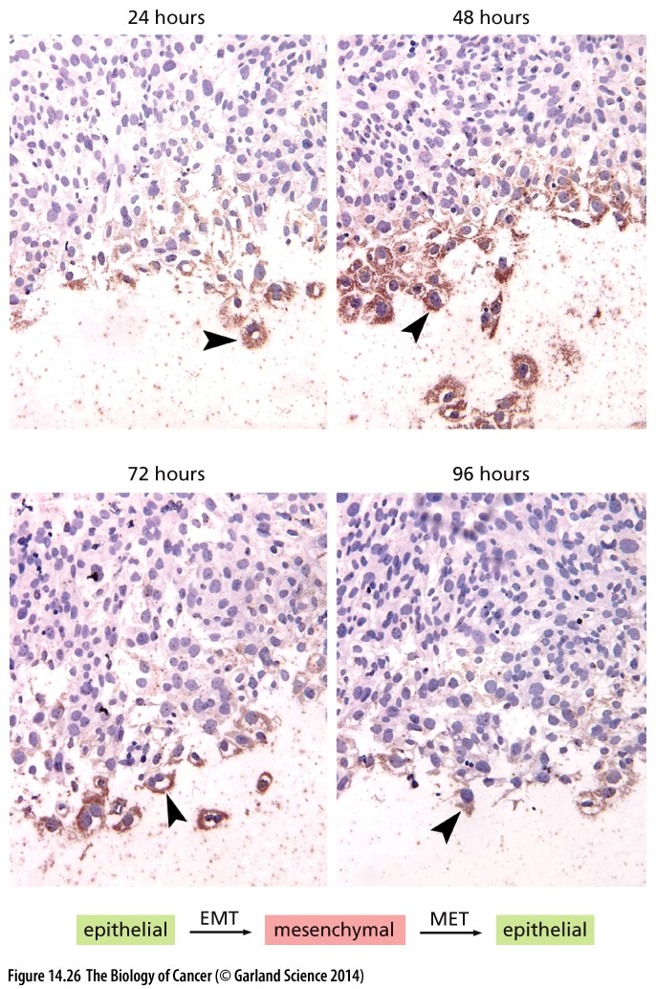
Yara iyileşme deneyleri ile test edilmiş olan slug ifadesi. Hücreler wound healing assaye tabii tutulduklarında yaranın kenarında duran hücreler geçici bir EMT sürecine girerler ve snail ifadesi görülür.
Zamanla yara iyileşmesi oldukça sanil ifadesi azalır ve hücreler epitel hücre karakterine geri döner.
Snail ve Slug TF’leri E-caderin ifadesini baskılarlar.
Ayrıca Snail’in ifade düzeyi lenf nodu metastazı ile alakalı bulunmuştur.

Slide 47
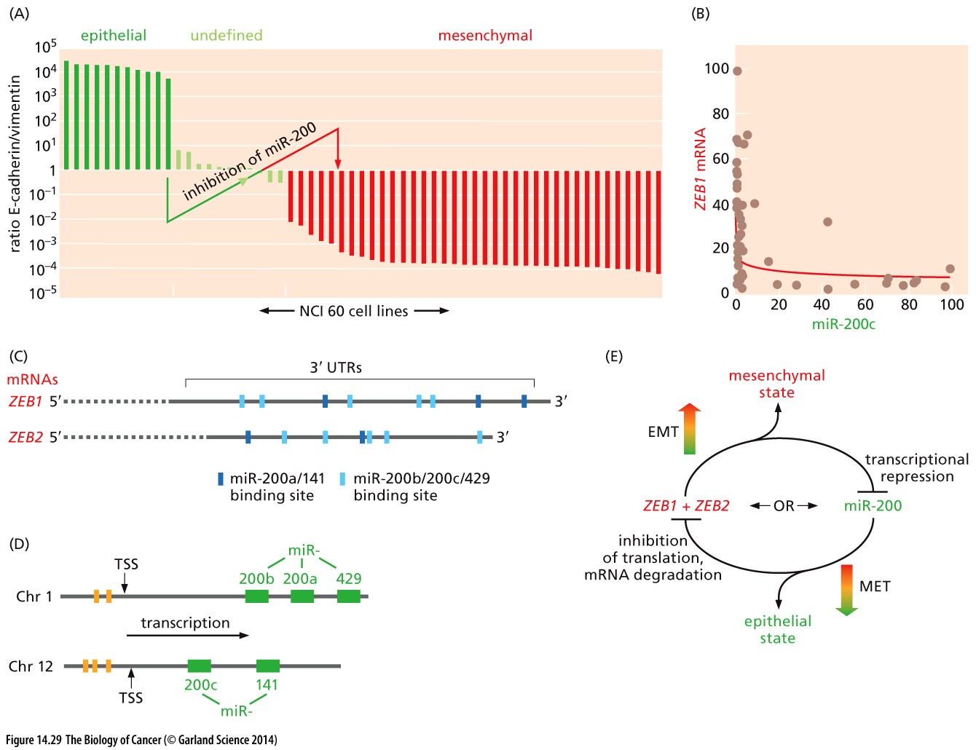
Bir kanser hücresinin epitel özelliklerini koruyup korumayacağına yani EMT sürecine girip girmeyeceğine karar veren asıl TF’ler ZEB1 ve ZEB2’dir.

Slide 48
EMT’ye sebep olan TF’lerin metastazdaki rolleri nedir?

Slide 49
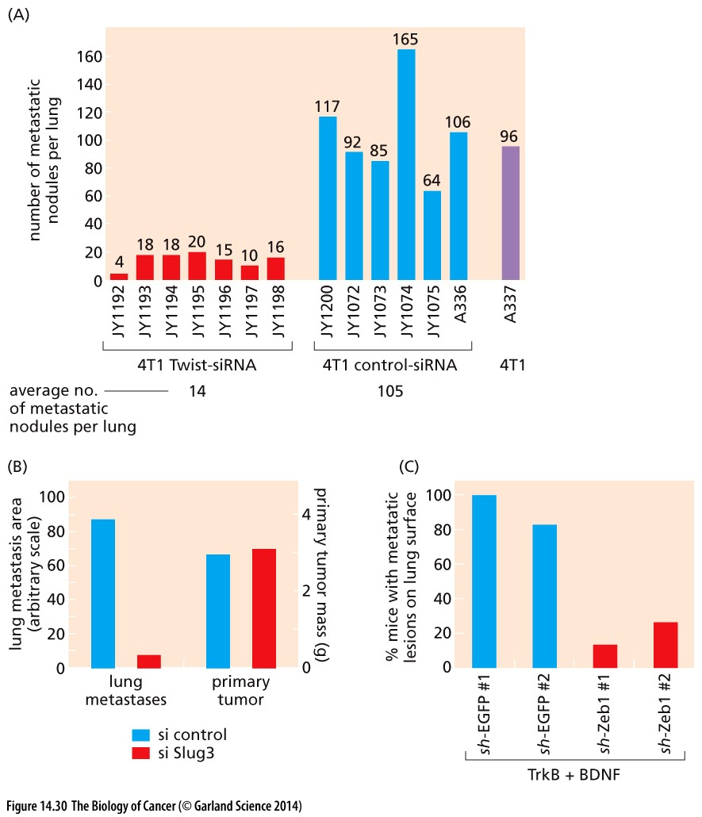
EMT TF’lerin ifadelerinin susturulmaları (siRNA bazlı), metastazdaki rollerinin aydınlatılması için yol gösterici olmuştur.
Twist, Slug ya da Zeb1’in siRNA ile susuturulduğu deneylerde metastatik tümör bölgelerin azaldığı dikkat çekmektedir.

Slide 50
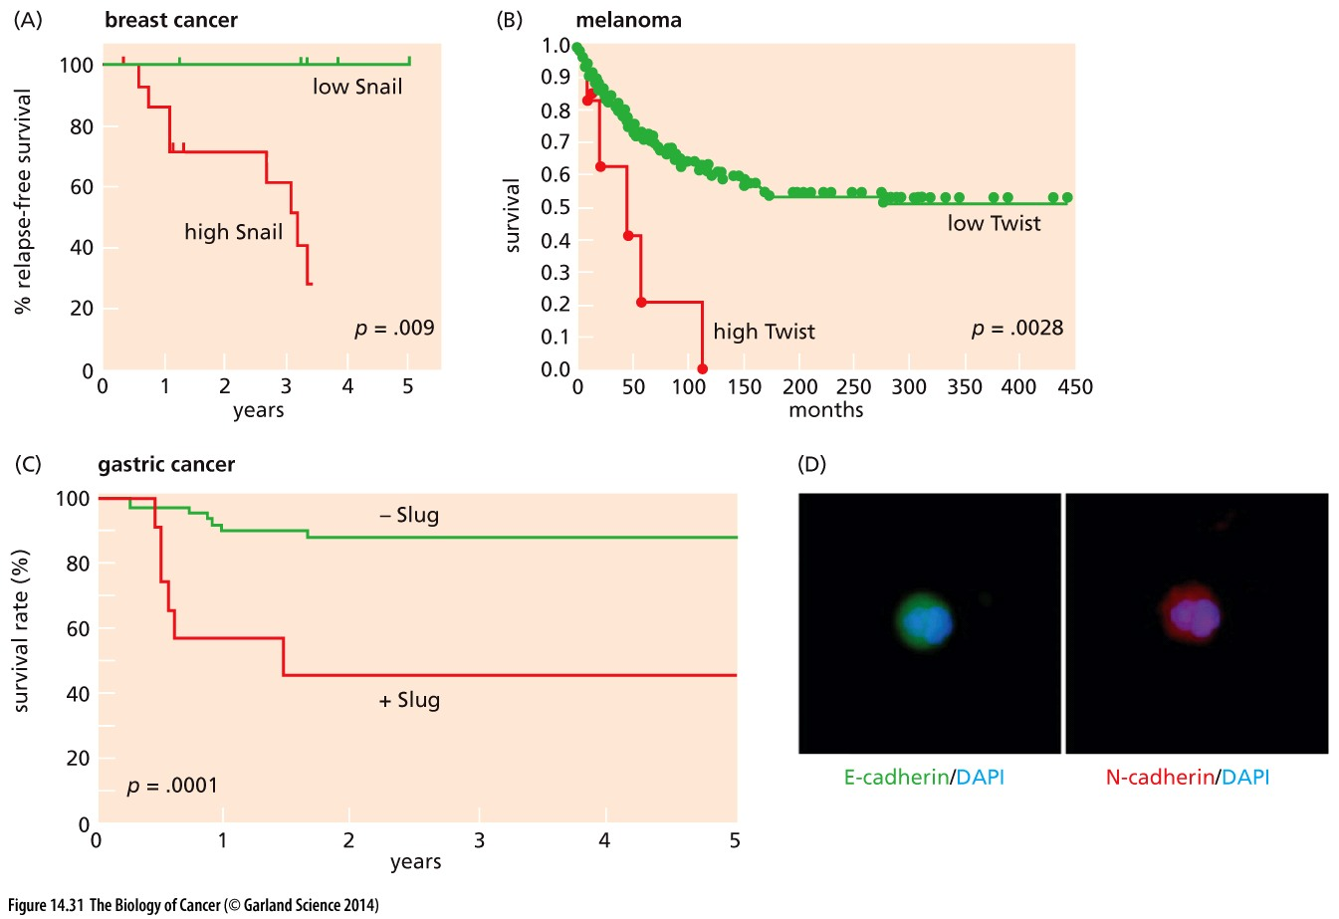
Klinik veriler göz önüne alındığında EMT TF’lerin fazla ifadesinin poor prognosis ile ilgili olduğu görülmektedir.

Slide 51
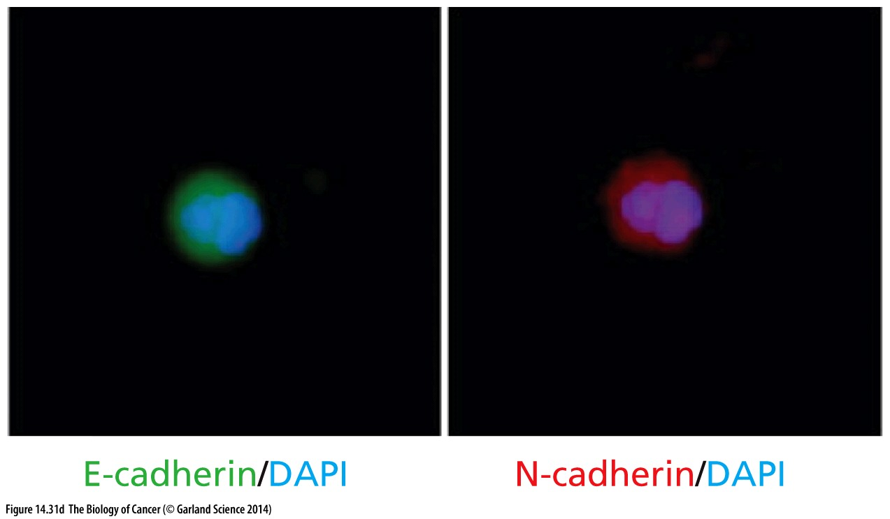
Kanda dolaşan epitel hücre.
Bu hücrenin kan hücresi olmadığını nasıl anlarsınız???
Her iki markır ile de boyanmış olması ne anlama geliyor olabilir??

Slide 52
Bu hücrenin hematopoietik hücre olmadığını anlamak için öncelikle CD45 antijeni ile işaretlenir ve bu antijeni ifade etmiyorsa hematopoietik hücre değildir.
Kanda dolaşan tümör hücreleri iki farklı antikor ile işaretlendiğinde hem epitel markırı E-caderin hem de mezenkimal markırı N-caderin ifadesi gözlenmektedir.
Bu sonuç aslında bu hücrenin primer tümörden köken aldığını ve EMT programı içinde bulunduğunu işaret edebilir.

Slide 53
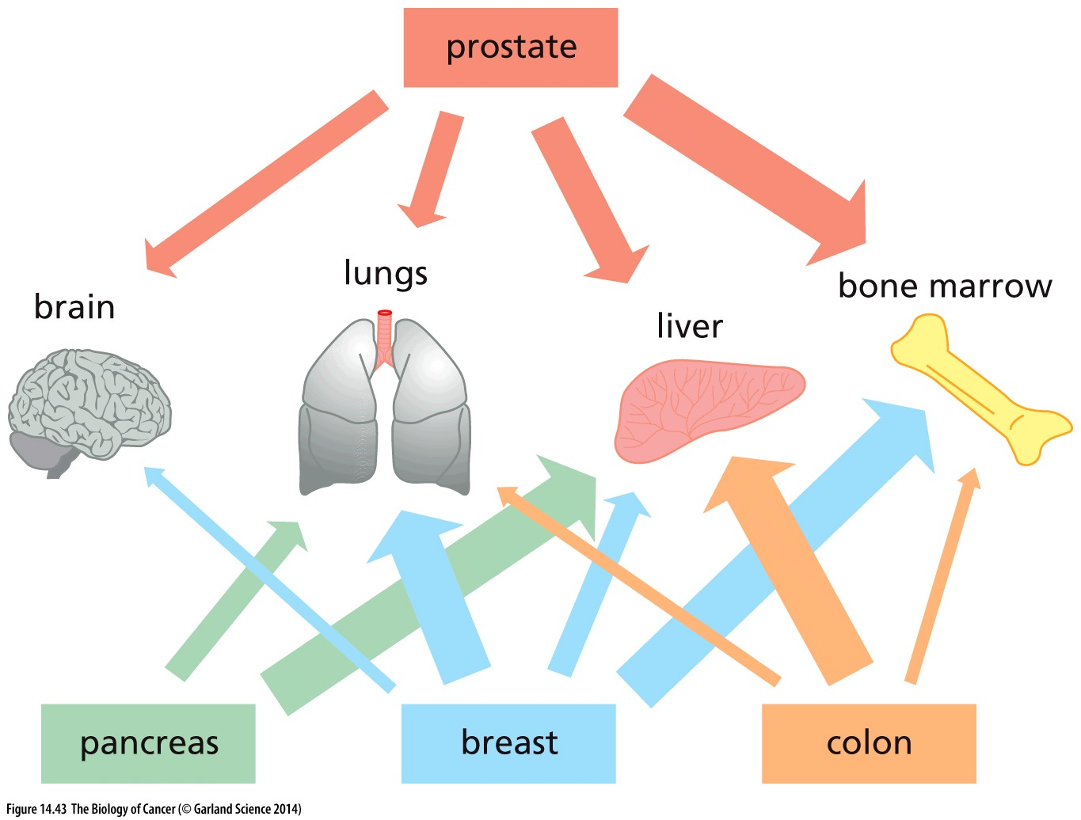

Slide 54
Mertastatik program pek çok kanser türünde bir gen imza profilinin değişimiyle alakalıdır.
Bu değişimler (azalma ya da çoğalma) klinik gidişatı da etkiler.

Slide 55
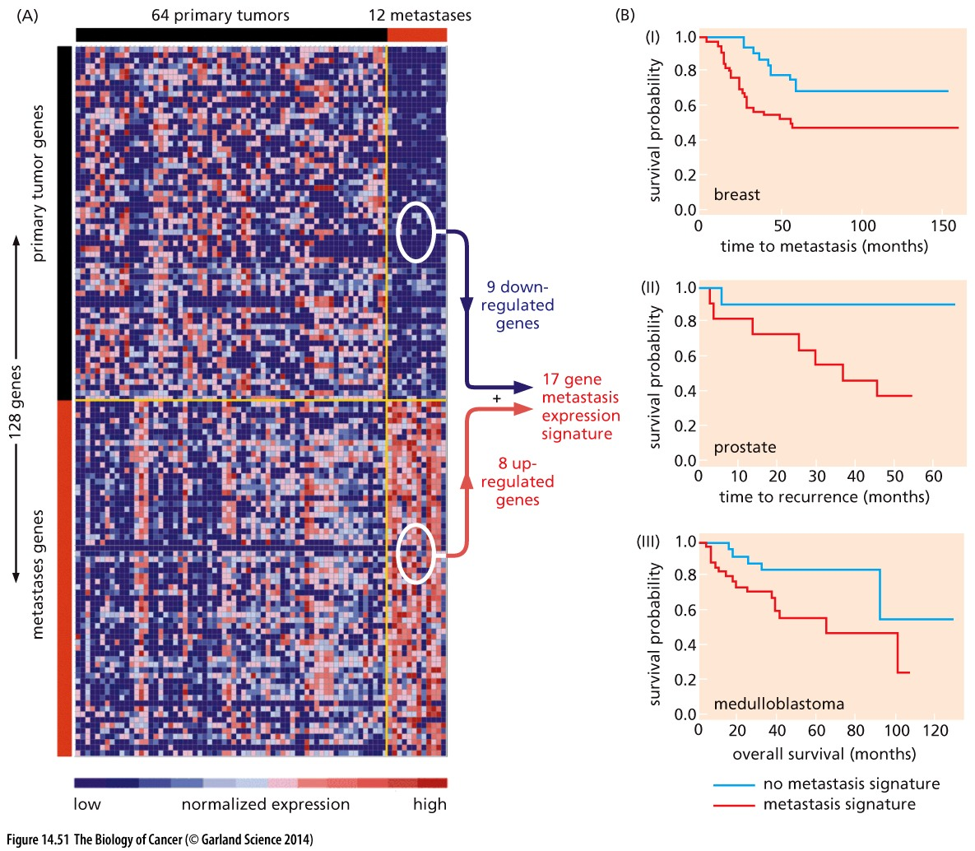

Slide 56
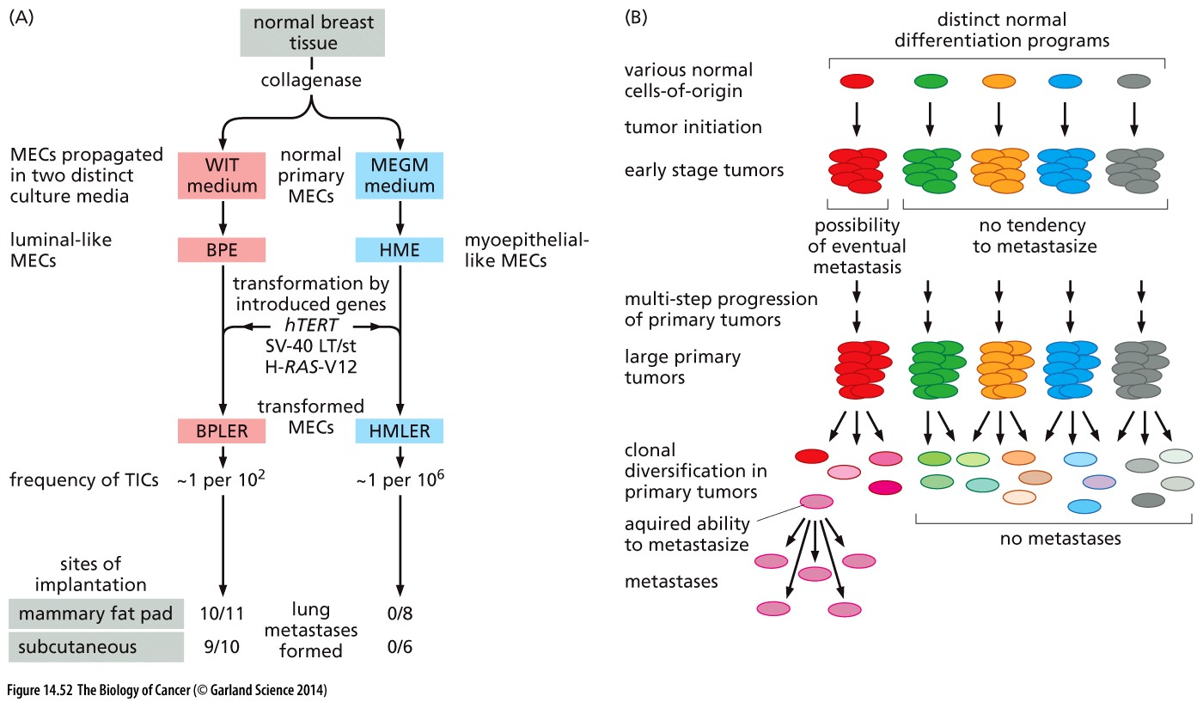
TIC: Tumor-initiating cells
MECs: Mammary epithelial cells
Bir hücrenin metastatik olup olmayacağı aslında çok daha öncesine, tümör gelişmeden öncesine dayanıyor olabilir.
Hücrelerin maruz kaldığı farklı diferensiyasyon yolları hücrelerin kaderlerini etkileyebilir.

Slide 57
Bir hücrenin invazyon-metastaz programını nasıl başlattığı ve sürdürdüğü açıklanabilse de hala en büyük soru işareti kolonizasyon konusunda bulunmaktadır.
Primer Tümör-EMT-Metastaz-MET
Bu model açıklayıcı gibi görünse de epitel kökenli olmayan kanserlerin nasıl metastatik programlarını sürdürdüğü henüz açıklık kazanmamıştır.

